Slide 1

OFFICIAL UNIVERSITY UI/UX PITCH DECK
منظومة مواقف جامعة فهد بن سلطان الذكية (FBSU)
AI Smart Parking & Academic Flex-Share Ecosystem | Master UI/UX Architecture
دراسة وتصميم تجربة المستخدم المتكاملة للقضاء على أزمة المواقف الجامعية عبر التبادل الذكي بين الطلاب وتقنيات الرؤية الحاسوبية (ALPR) وحساسات إنترنت الأشياء (IoT).
المصمم الرئيسي لمنظومة التجربة والتفاعل: راكان البلوي (UI/UX Lead & System Architect) | جامعة فهد بن سلطان - تبوك
الهوية المعتمدة: أخضر الزمرد المؤسسي (#116E63) والذهب الأكاديمي (#d7a237) | متوافق 100% مع رؤية المملكة 2030

Slide 2
01. PROBLEM STATEMENT
تحديات المواقف الحالية في الحرم الجامعي | The Campus Dilemma
01. إهدار المواقف في البريك
40% من المواقف تظل محجوزة وفارغة لساعات طويلة بينما أصحابها خارج الجامعة في بريك دراسي (2 - 4 ساعات)، ولا يستطيع زملاؤهم القادمون للمحاضرات استخدامها!
02. وقت البحث والتأخر
يقضي الطالب أو عضو هيئة التدريس متوسط 14.2 دقيقة دوران متواصل للبحث عن موقف شاغر عند بوابات الكليات، مما يسبب تأخيراً عن المحاضرات وتكدساً مرورياً.
03. تكلفة التوسعة الخرسانية
بناء مواقف إسفلتية أو خرسانية جديدة يتطلب ملايين الريالات ومساحات أراضٍ واسعة، بينما الحل الذكي يكمن في استغلال الطاقة الاستيعابية المهدرة بنسبة 100%!

Slide 3
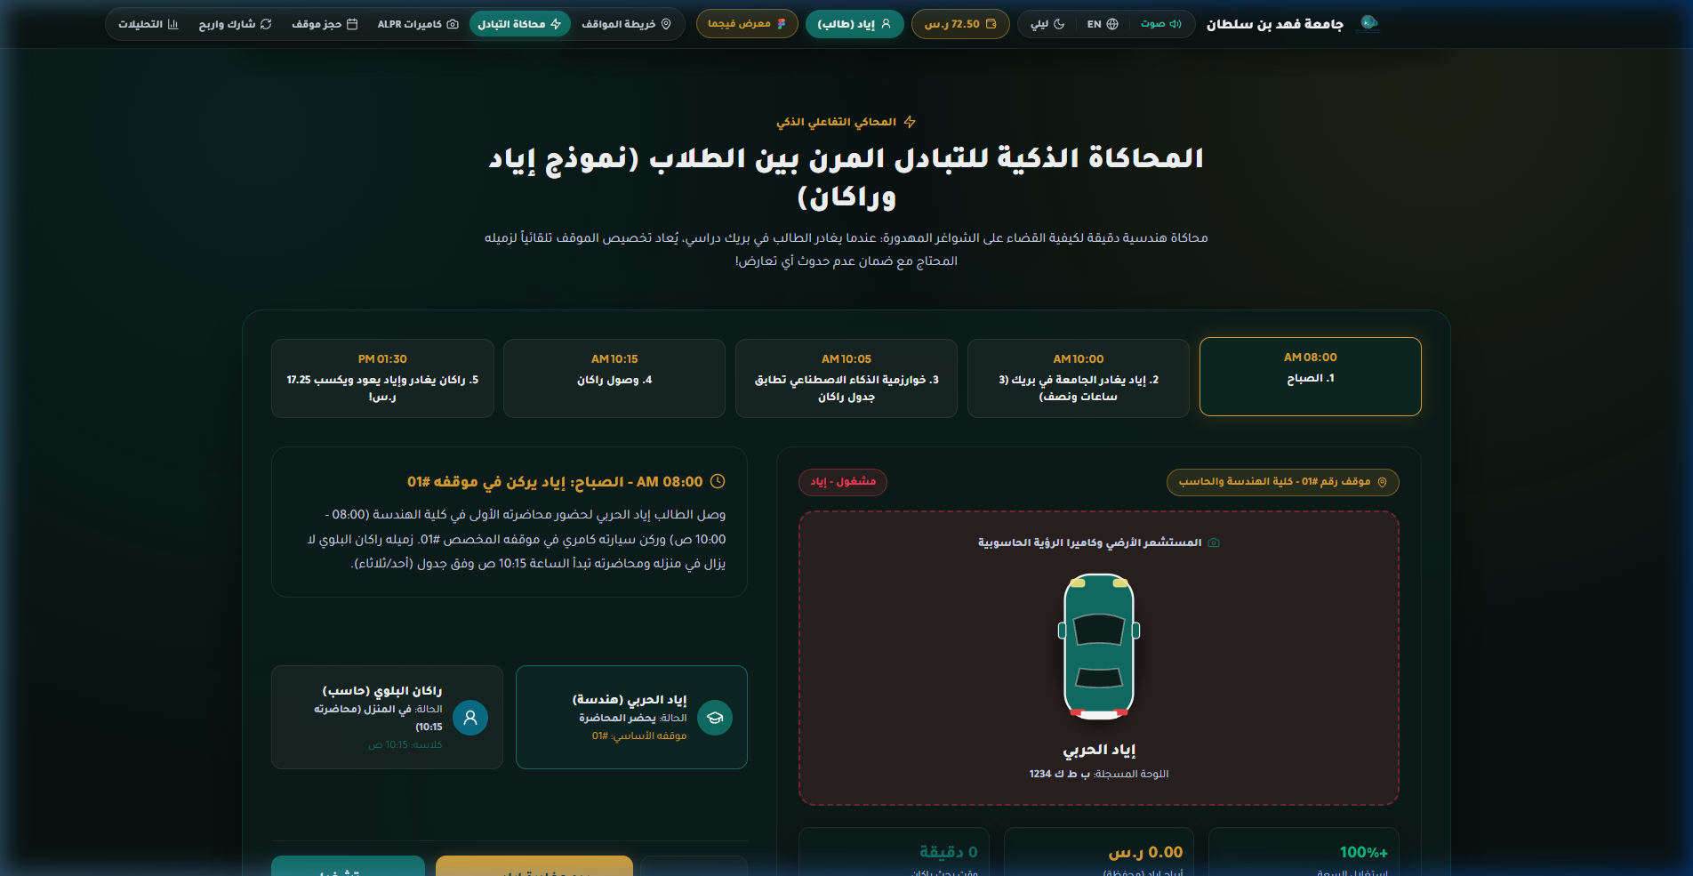
02. THE INNOVATIVE SOLUTION
نموذج الحل المبتكر: منظومة التبادل الذكي المرن (Flex-Share)
خوارزمية إعادة تخصيص المواقف بالذكاء الاصطناعي
يقوم النظام بمطابقة الجداول الأكاديمية وحركة الخروج الفعلية عبر كاميرات ALPR:
• رصد تلقائي للخروج: عند خروج الطالب في بريكه، تتعرف كاميرا البوابة على لوحته وتفتح موقفه للتبادل الذكي.
• مطابقة لحظية مع القادمين: يحلل الذكاء الاصطناعي جداول الطلاب القادمين لنفس الكلية ويرسل إشعاراً فورياً بتخصيص الموقف الشاغر.
• كاش باك فوري: يحصل الطالب المغادر على 17.25 ر.س في محفظته الجامعية كمكافأة، مما يخفض تكلفة اشتراكه بنسبة 50%!

Slide 4
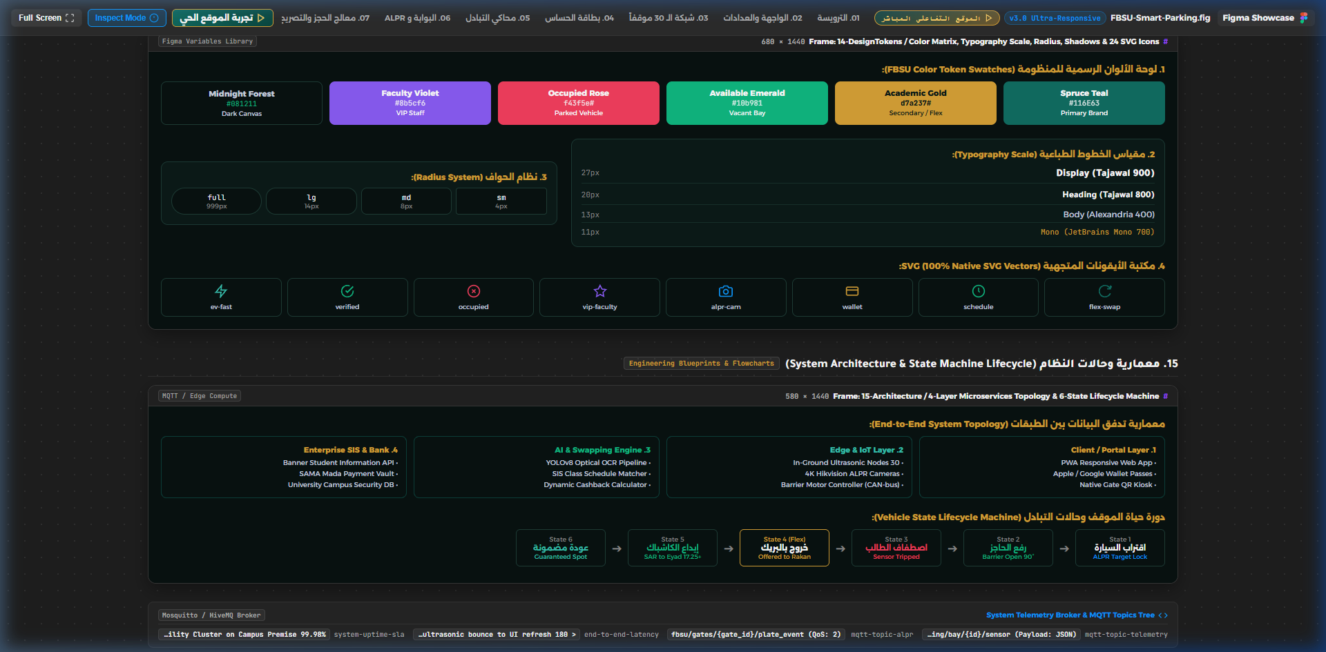
03. DESIGN SYSTEM & ATOMIC TOKENS
نظام التصميم وهوية جامعة فهد بن سلطان | FBSU Master Tokens
لوحة ألوان مؤسسية دقيقة من موقع الجامعة (fbsu.edu.sa)
• Spruce Teal (#116E63): اللون المؤسسي الرئيسي المعتمد لجامعة فهد بن سلطان، يعبر عن الثقة والاحترافية الأكاديمية.
• Academic Gold (#d7a237): اللون الثانوي المميز للتبادل الذكي والذهب المعرفي المأخوذ من شعار الجامعة.
• الوضعان الليلي والنهاري (Dual Themes): تجربة كاملة بالوضع الليلي الفاخر (Dark Mode) والوضع النهاري المؤسسي (Light Mode) لكل مكون دون استثناء.
• رسومات الفيكتور النقية (Pure SVG): استبعاد كامل للإيموجي واستبدالها بأيقونات هندسية ورسوم سيارات SVG دقيقة.

Slide 5
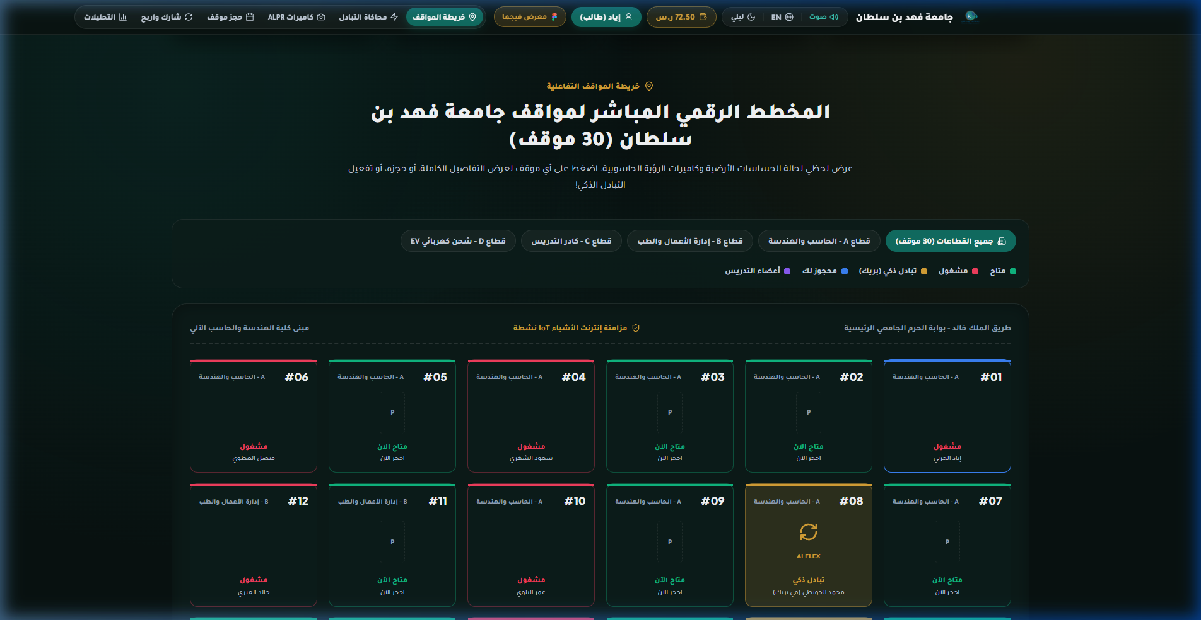
04. INTERACTIVE PARKING GRID
المخطط الرقمي المباشر: شبكة الـ 30 موقفاً | Live 30-Bay Grid
مصفوفة المواقف الـ 30 وحساسات IoT المتصلة
• تقسيم جغرافي دقيق للكليات: قطاع A (الحاسب والهندسة)، قطاع B (الأعمال والطب)، قطاع C (كادر التدريس VIP)، وقطاع D (شحن EV وهمم).
• بطاقات المواقف التفاعلية: عرض رقم الموقف، الكلية التابع لها، اسم السائق (د. الغامدي، إياد، راكان...)، حالة الحساس، والوقت المتبقي.
• تجاوب 100% على الجوال: تتحول الشبكة تلقائياً إلى عمودين عريضين على شاشات الهواتف مع الحفاظ على وضوح سيارات الفيكتور.

Slide 6
05. USER JOURNEY SIMULATOR
سيناريو رحلة المستخدم: إياد وراكان (Eyad & Rakan Storyboard)
5 خطوات زمنية تحاكي سيناريو واقعي للتبادل الذكي
1. 08:00 AM: إياد يصل لكليته ويركن في موقفه #01.
2. 10:00 AM: إياد يغادر في بريك 3.5 ساعات، والنظام يحول موقفه لـ Flex Share.
3. 10:05 AM: الذكاء الاصطناعي يطابق جدول راكان ويرسل إشعار حجز فوري له.
4. 10:15 AM: راكان يصل إلى البوابة، تقرأ الكاميرا لوحته ويركن في ثوانٍ.
5. 01:30 PM: راكان يغادر وإياد يعود ليجد موقفه جاهزاً، ويحصل على 17.25 ر.س كاش في محفظته!

Slide 7
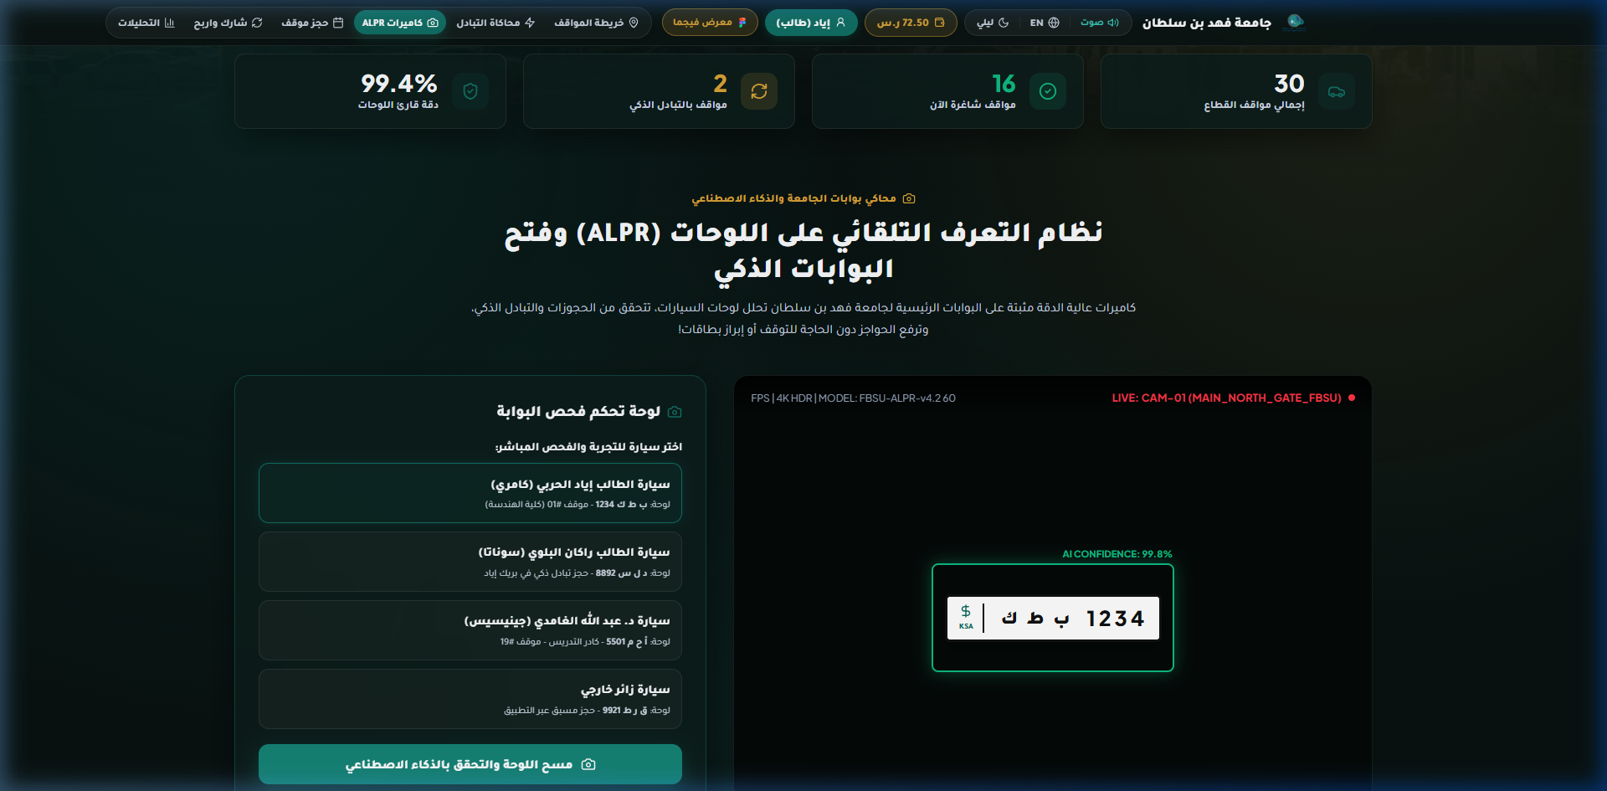
06. COMPUTER VISION & GATE OCR
بوابة كاميرات التعرف التلقائي على اللوحات (ALPR Vision)
الرؤية الحاسوبية والتحقق الفوري من التصريح
• دقة 99.4% في قراءة اللوحات السعودية: كاميرات بدقة 4K مع معالجة ليزرية فورية للتعرف على الحروف العربية والأرقام الإنجليزية للوحة.
• فتح الذراع آلياً دون توقف: عند تطابق اللوحة مع حجز نشط، يفتح ذراع الحاجز فوراً بزاوية 90 درجة مع ضوء أخضر وشاشة إرشادية للموقف.
• محاكاة فحص حية: تتيح الواجهة تجربة فحص سيارات متعددة (كامري إياد، سوناتا راكان، جينيسيس د. الغامدي، وزائر خارجي).

Slide 8
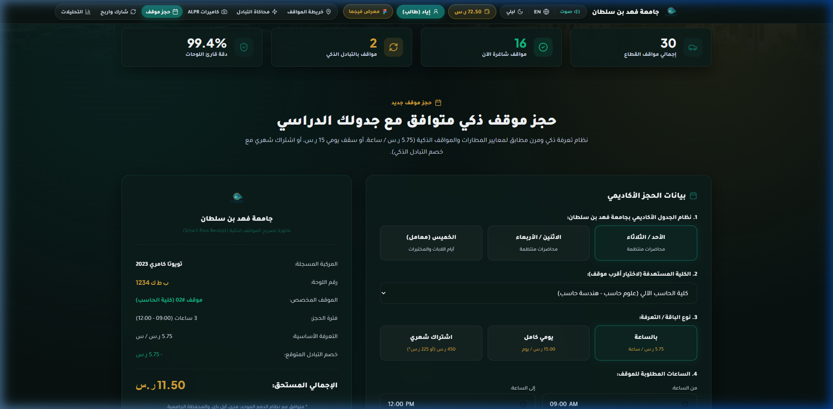
07. BOOKING WIZARD & TARIFF PASS
معالج الحجز والتسعيرة الأكاديمية والتصريح الرقمي
حجز ذكي متوافق مع جدول المحاضرات الأكاديمي
• أنماط الجداول الجامعية: مطابقة جداول (أحد/ثلاثاء)، (اثنين/أربعاء)، والخميس (معامل ولابات).
• هيكل التعرفة الذكية:
- تعرفة بالساعة: 5.75 ر.س / س
- سقف يومي أقصى: 15.00 ر.س / يوم
- اشتراك شهري: 225 ر.س (بخصم 50% لمشاركي التبادل)
• إصدار التصريح الرقمي (FBSU PASS): بطاقة دخول ذكية بكود QR ونظام فتح بالـ NFC عند الاقتراب.

Slide 9
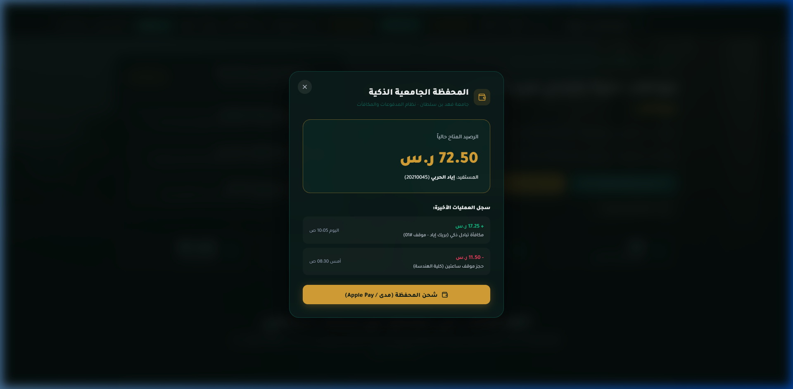
08. SMART WALLET & REWARDS LEDGER
المحفظة الجامعية الذكية وسجل العمليات المالية
محفظة رقمية مدمجة مع نظام الدفع الوطني (مدى / Apple Pay)
• بطاقة افتراضية للمستفيد: توضح رصيد الطالب المتاح، رقمه الجامعي، ورقم موقفه المخصص.
• إيداع فوري لأرباح التبادل: تُضاف مكافآت مشاركة الموقف (+17.25 ر.س، +11.50 ر.س) تلقائياً للمحفظة مع إشعار فوري.
• سجل عمليات مالي مفصل (5-Row Ledger): يوثق كافة حركات الخصم للحجز، الشحن عبر مدى، وإيداعات الكاش باك بدقة بنكية متناهية.

Slide 10
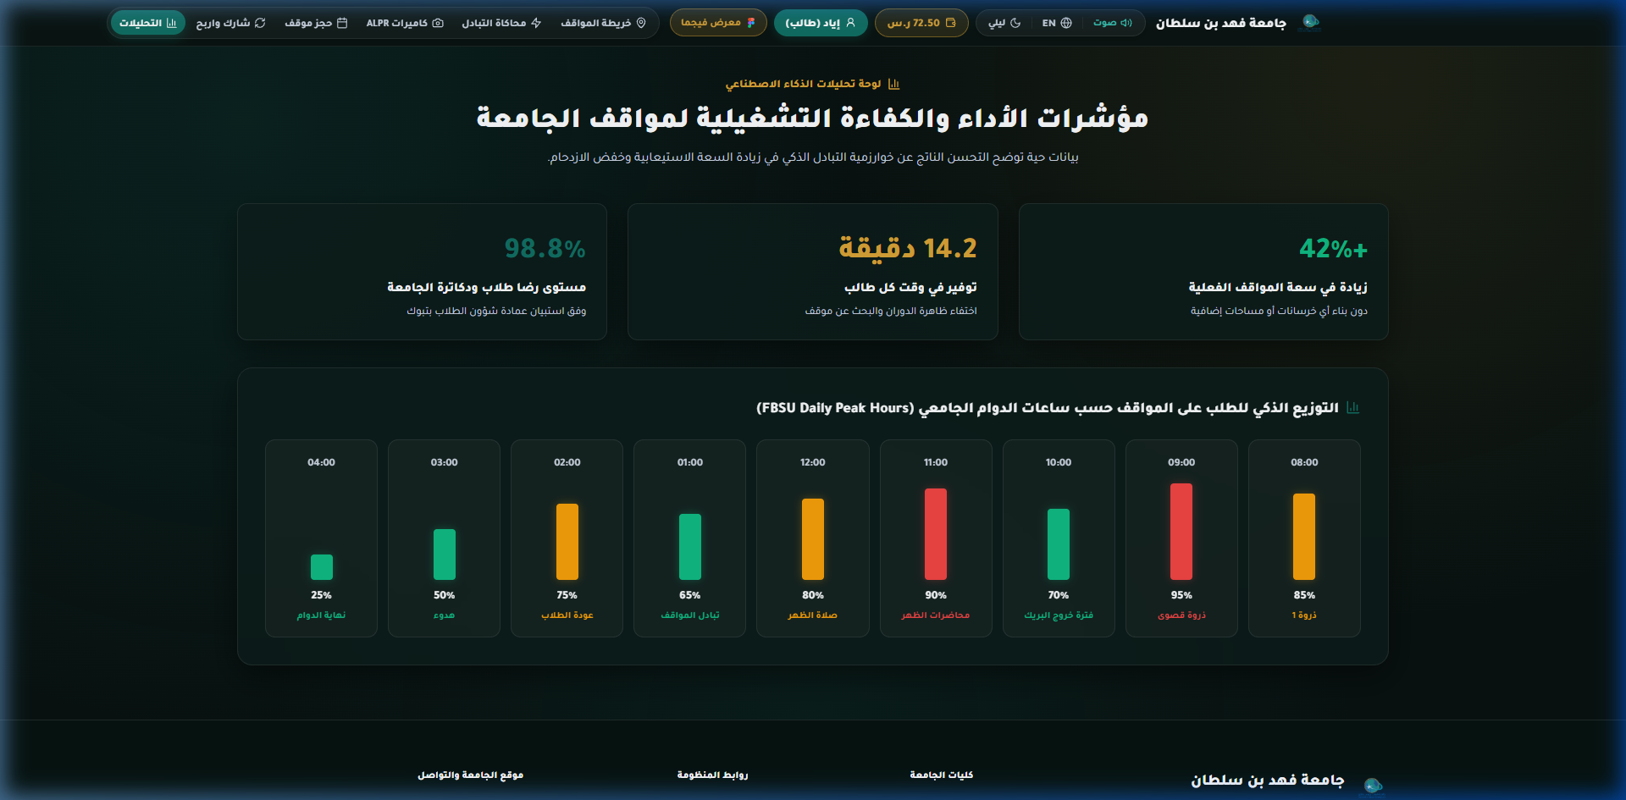
09. AI ANALYTICS & PEAK DEMAND
لوحة تحليلات الذكاء الاصطناعي ومؤشرات الأداء (KPIs)
الأثر التشغيلي والنتائج المحققة للمنظومة
• +42% زيادة فعلية في السعة الاستيعابية: تم استغلال الشواغر المهدرة أثناء البريكات دون بناء أي مواقف إسفلتية جديدة.
• 14.2 دقيقة توفير في وقت كل طالب: القضاء التام على ظاهرة الدوران والبحث عن مواقف داخل الحرم الجامعي.
• 98.8% نسبة رضا الطلاب والدكاترة: استناداً إلى استبيانات عمادة شؤون الطلاب بجامعة فهد بن سلطان بتبوك.
• خريطة حرارية للطلب: تحليل فترات الذروة من 08:00 ص حتى 03:00 م وتوزيع الطاقة التشغيلية.

Slide 11
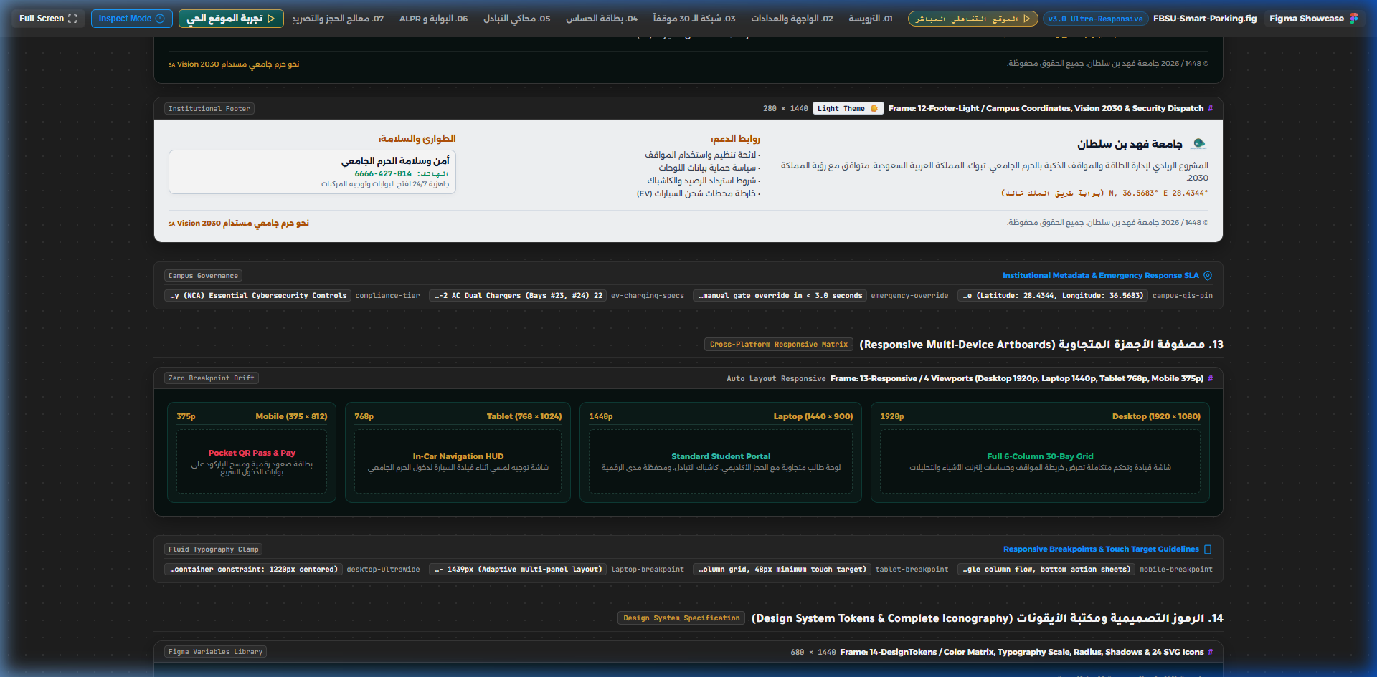
10. MULTI-DEVICE RESPONSIVENESS
الهندسة المتجاوبة: تجربة موحدة عبر كافة الشاشات
تصميم متكيف بالكامل (Desktop, Tablet, Mobile)
• شاشات سطح المكتب (1920px & 1440px): لوحات تحكم موسعة، شبكة مواقف 6 أعمدة، وعرض جانبي مزدوج للأوضاع الليلي والنهاري.
• أجهزة التابلت (768px - 1024px): تخطيط متوازن ثلاثي الأعمدة مع أزرار تنقل لمسية عريضة.
• شاشات الجوال (360px - 480px): شبكة مواقف بعمودين مريحين للمشاهدة واللمس، أشرطة تنقل أفقية انسيابية (Swipeable Ribbons)، وانعدام كامل للتمرير العرضي (Zero Horizontal Overflow).

Slide 12
11. VISION 2030 & STRATEGIC VALUE
التوافق مع رؤية المملكة 2030 وخارطة التطوير القادمة
استدامة الحرم الجامعي الأخضر
تقليل انبعاثات الكربون الناتجة عن دوران السيارات المستمر للبحث عن مواقف، ودعم شبكات شحن السيارات الكهربائية (EV) في قطاع D بالجامعة.
التحول الرقمي والذكاء الاصطناعي
تحويل جامعة فهد بن سلطان إلى نموذج وطني رائد للحرم الجامعي الذكي (Smart Campus) المستند على إنترنت الأشياء والتعلم الآلي وقراءة اللوحات.
جودة الحياة ورفاهية الطلاب
تعزيز روح التكافل والمشاركة بين الطلاب (الاقتصاد التشاركي)، وتمكينهم من تحقيق دخل إضافي في محافظهم يغطي مصاريفهم الأكاديمية.

Slide 13
شكراً لكم | جاهزون للأسئلة والاستفسارات
منظومة مواقف جامعة فهد بن سلطان الذكية (FBSU Smart AI Parking)
الموقع التفاعلي الحي المباشر: temporary-fleet-marimba-2974tio.vercel.app/app.html
معرض نظام التصميم فيجما: temporary-fleet-marimba-2974tio.vercel.app

